Slide 1
CHÀO MỪNG CÁC EM
ĐẾN VỚI TIẾT HỌC gdcd LỚP 9

Slide 2
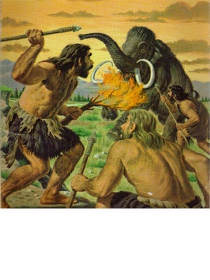
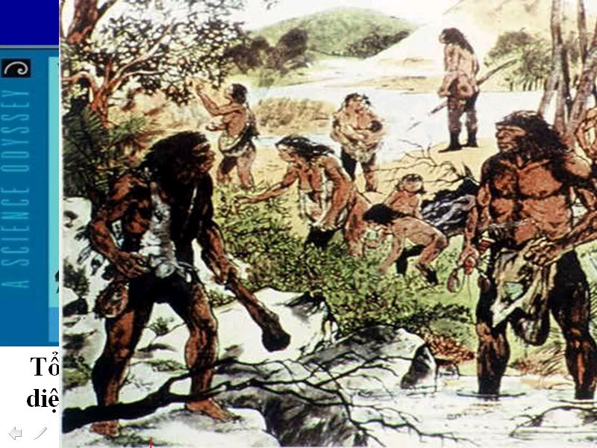
THỜI KÌ ĐỒ ĐÁ
SĂN BẮT
HÁI LƯỢM

Slide 3
GDCD LỚP 9
BÀI 14 :
QUYỀN VÀ NGHĨA VỤ
LAO ĐỘNG CỦA CÔNG DÂN

Slide 4
Bài 14 :
QUYỀN VÀ NGHĨA VỤ LAO ĐỘNG CỦA CÔNG DÂN
I. Đặt vấn đề: (SGK/47,48)
II. Nội dung bài học:
1.Lao động là gì?
2.Lao động là quyền và nghĩa vụ của công dân.
3.Trách nhiệm của Nhà nước:
4. Quy định của pháp luật về lao động đối với trẻ em: (SGK/49)
III. Luyện tập:

Slide 5
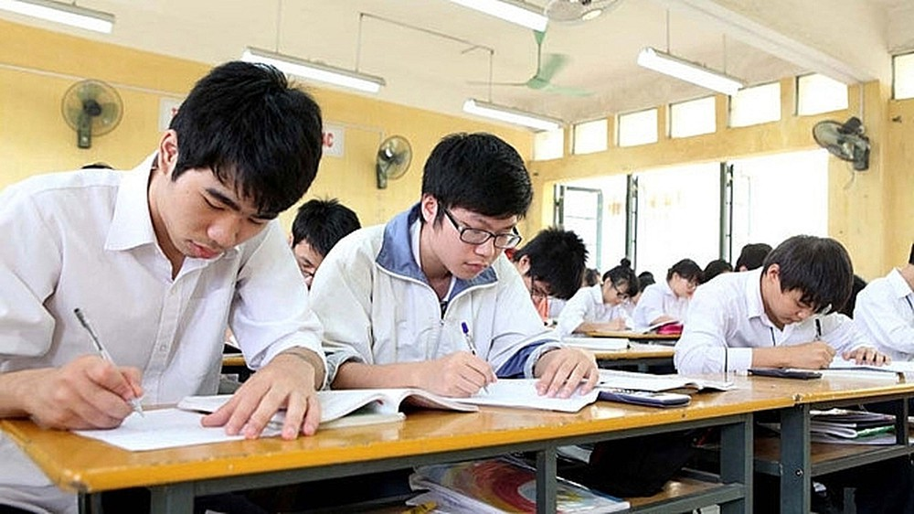
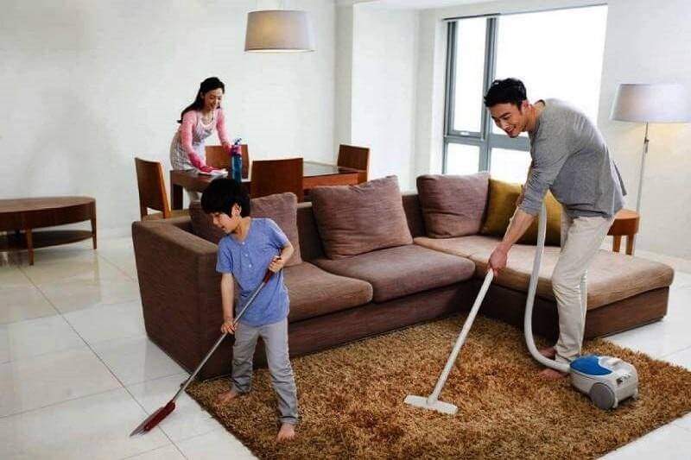
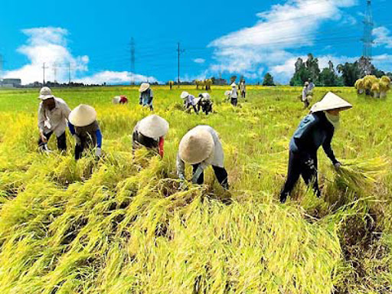
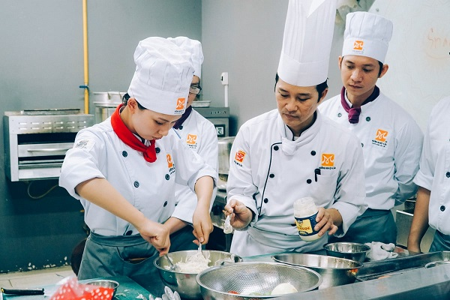
LAO ĐỘNG

Slide 6
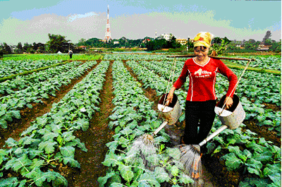
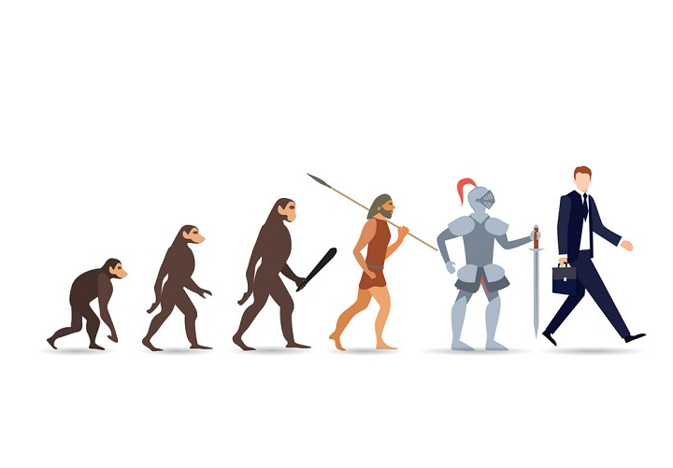
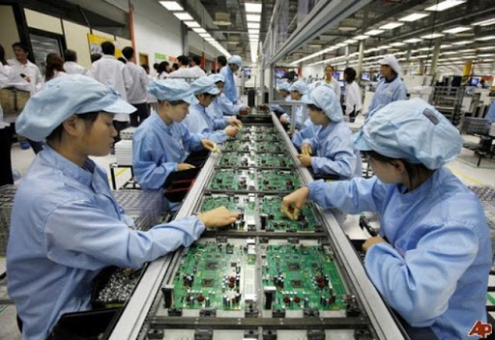
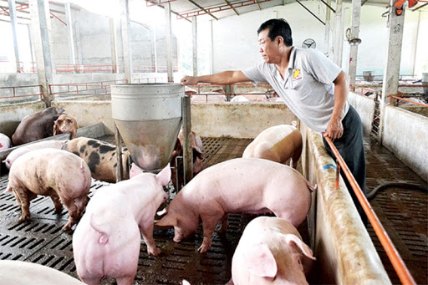
Bài 14 :
QUYỀN VÀ NGHĨA VỤ LAO ĐỘNG CỦA CÔNG DÂN
I. Giới thiệu bài
II. Nội dung bài học:
Lao động đã sáng tạo ra chính bản thân con người
1.Lao động là gì?
- Là hoạt động có mục đích của con người nhằm tạo ra của cải vật chất và giá trị tinh thần cho xã hội.
Lao động chân tay
Lao động trí óc
- Là hoạt động chủ yếu, quan trọng nhất của con người.
- Là nhân tố quyết định sự tồn tại, phát triên của đất nước và nhân loại.

Slide 7
Bài 14 :
QUYỀN VÀ NGHĨA VỤ LAO ĐỘNG CỦA CÔNG DÂN
Anh Tân 20 tuổi làm nghề vận chuyển hàng lậu qua biên giới. Anh cho rằng làm công việc này mang lại thu nhập cao sẽ giúp ích nhiều hơn cho gia đình
Duy đã tốt nghiệp THPT nhưng không đi học, không đi làm mà chỉ tụ tập suốt ngày chơi điện tử. Mọi người hỏi thì anh nói: «Nuôi con là trách nhiệm của bố mẹ, mình chưa lập gia đình riêng nên chưa cần đi làm».
Em có đồng tình với suy nghĩ của anh Duy không? Tại sao?
I. Giới thiệu bài
Minh muốn trở thành một thợ cắt tóc, nhưng bố mẹ lại bắt Minh học nghề sửa chữa ô tô.
II. Nội dung bài học:
Tình huống 2 ĐVĐ/48 SGK :
Sau khi thỏa thuận và kí cam kết với Công ti TNHH Hoàng Long về tiền công, thời gian lao động và các điều kiện khác, chị Ba được nhận vào làm việc tại công ti. Làm việc được hơn một tháng, thấy có nơi khác công việc cũng như thế nhưng trả công cao hơn, chị đã tự ý thôi việc mà không báo trước cho Giám đốc công ti
1.Lao động là gì?
Chị Ba đã thực hiện sai Quyền và nghĩa vụ lao động. Chị ko thể tự ý thôi việc ở CTy Hoàng Long mà không báo trước. Vì như vậy là vi phạm cam kết, vi phạm hợp đồng LĐ
2.Lao động là quyền và nghĩa vụ của công dân.
Điều 35: Công dân có quyền làm việc, lựa chọn nghề nghiệp, việc làm và nơi làm việc.
(Hiến pháp 2013)
a. Lao động là quyền của công dân:
Công dân có quyền tự do:
- Sử dụng sức lao động của mình để học nghề, tìm kiếm việc làm,
b. Lao động là nghĩa vụ của công dân:
Điều 9 : Việc làm là hoạt động lao động tạo ra thu nhập mà pháp luật không cấm
(Bộ luật Lao động năm 2019)
- Là phương tiện để tự nuôi sống bản thân và gia đình.
- Góp phần sáng tạo ra của cải vật chất và tinh thần cho xã hội, duy trì và phát triển đất nước.
- Lựa chọn nghề nghiệp có ích cho xã hội, đem lại thu nhập cho bản thân và gia đình.

Slide 8
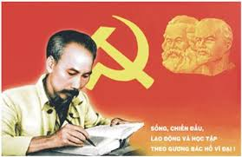
Điều 4 - khoản 3:
- Nhà nước tạo điều kiện thuận lợi đối với hoạt động tạo ra việc làm, tự tạo việc làm, dạy nghề và học nghề để có việc làm, hoạt động sản xuất, kinh doanh thu hút nhiều lao động ...
“Lao động là nghĩa vụ thiêng liêng của mỗi công dân đối với Tổ quốc. Ai cũng phải tùy khả năng của mình mà tự nguyện, tự giác tham gia lao động, góp phần xây dựng nước nhà”
(Chủ tịch Hồ Chí Minh)

Slide 9
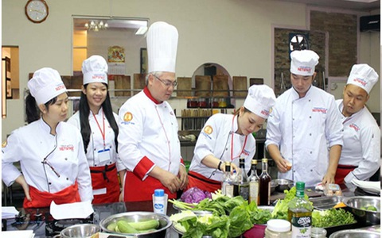
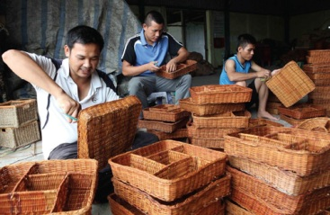
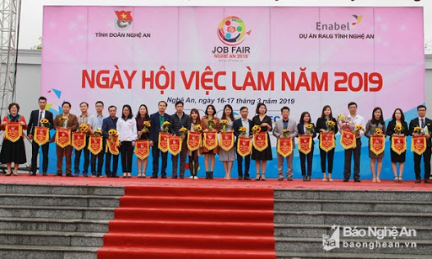
DẠY NGHỀ
TẠO VIỆC LÀM

Slide 10
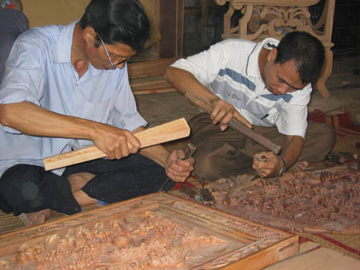
Ông An là nghệ nhân nổi tiếng về đồ gỗ mĩ nghệ. Thấy nhiều thanh niên mới lớn trong làng bỏ nhà lang thang lên thành phố kiếm sống, ông tập trung họ lại, mở lớp dạy nghề, đồng thời hướng dẫn các em sử dụng những đồ vật tư thừa trong sản xuất làm ra các sản phẩm lưu niệm bằng gỗ xinh xắn để bán lấy tiền giúp các em đảm bảo cuộc sống hàng ngày. Nhiều người thấy thế cho rằng, ông An làm như vậy là bóc lột, lợi dụng sức lao động của người khác để trục lợi.
Sgk GDCD lớp 9 trang 47, 48)
- Việc làm của ông An: mở lớp dạy nghề cho thanh niên
+ Tạo việc làm cho thanh niên
+ Giúp họ bảo đảm cuộc sống
- Là việc làm chính đáng, có ý nghĩa với xã hội.

Slide 11
Bài 14 :
QUYỀN VÀ NGHĨA VỤ LAO ĐỘNG CỦA CÔNG DÂN
I. Giới thiệu bài
- Miễn giảm thuế đối với các hoạt động dạy nghề cho người tàn tật
II. Nội dung bài học:
1.Lao động là gì?
2.Lao động là quyền và nghĩa vụ của công dân.
- Hỗ trợ vốn hoặc cho vay vốn
3.Trách nhiệm của Nhà nước:
- Khuyến khích và tạo điều kiện thuận lợi để thu hút vốn đầu tư, giải quyết việc làm cho người lao động.
- Khuyến khích, tạo thuận lợi và giúp đỡ các hoạt động tạo ra việc làm, tự tạo việc làm, dạy nghề và học nghề
- Ưu tiên giảm thuế, cho thuê đất, nhà xưởng giá rẻ với các doanh nghiệp nước ngoài mới vào Việt Nam đầu tư

Slide 12
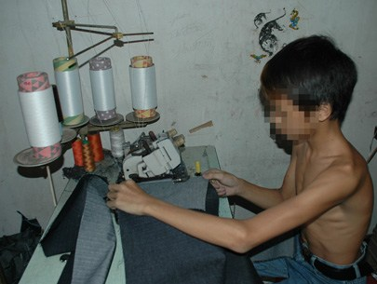
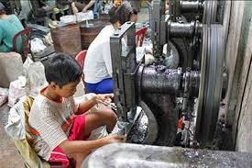

Slide 13
Bài 14 :
QUYỀN VÀ NGHĨA VỤ LAO ĐỘNG CỦA CÔNG DÂN
- Cấm lạm dụng sức lao động của người lao động dưới 18 tuổi.
- Cấm cưỡng bức, ngược đãi người lao động.
I. Giới thiệu bài
II. Nội dung bài học:
1.Lao động là gì?
2.Lao động là quyền và nghĩa vụ của công dân.
3.Trách nhiệm của Nhà nước:
4. Quy định của pháp luật về lao động đối với trẻ em:
- Cấm nhận trẻ em chưa đủ 15 tuổi vào làm việc.
Cấm sử dụng lao động dưới 18 tuổi làm những công việc nặng nhọc, nguy hiểm ...

Slide 14
Bài 14 :
QUYỀN VÀ NGHĨA VỤ LAO ĐỘNG CỦA CÔNG DÂN
I. Giới thiệu bài
- Góp phần sáng tạo ra của cải vật chất và tinh thần cho xã hội, duy trì và phát triển đất nước.
II. Nội dung bài học:
1.Lao động là gì?
- Là hoạt động có mục đích của con người nhằm tạo ra của cải vật chất và giá trị tinh thần cho xã hội.
3.Trách nhiệm của Nhà nước:
- Khuyến khích và tạo điều kiện thuận lợi để thu hút vốn đầu tư, giải quyết việc làm cho người lao động.
- Khuyến khích, tạo thuận lợi và giúp đỡ các hoạt động tạo ra việc làm, tự tạo việc làm, dạy nghề và học nghề
- Là hoạt động chủ yếu, quan trọng nhất của con người.
- Là nhân tố quyết định sự tồn tại, phát triên của đất nước và nhân loại.
2.Lao động là quyền và nghĩa vụ của công dân.
4. Quy định của pháp luật về lao động đối với trẻ em:
a. Lao động là quyền của công dân:
- Cấm nhận trẻ em chưa đủ 15 tuổi vào làm việc.
Cấm sử dụng lao động dưới 18 tuổi làm những công việc nặng nhọc, nguy hiểm ...
Công dân có quyền tự do:
- Sử dụng sức lao động của mình để học nghề, tìm kiếm việc làm,
- Lựa chọn nghề nghiệp có ích cho xã hội, đem lại thu nhập cho bản thân và gia đình.
- Cấm lạm dụng sức lao động của người lao động dưới 18 tuổi.
- Cấm cưỡng bức, ngược đãi người lao động.
b. Lao động là nghĩa vụ của công dân:
- Là phương tiện để tự nuôi sống bản thân và gia đình.

Slide 15
Bài 14 :
QUYỀN VÀ NGHĨA VỤ LAO ĐỘNG CỦA CÔNG DÂN
III. Luyện tập:
Bài 1. Trong các ý kiến dưới đây, ý kiến nào đúng? Vì sao?
a | Trẻ em có quyền học tập, vui chơi giải trí và không phải làm gì.
b | Con có nghĩa vụ giúp đỡ cha mẹ các công việc trong gia đình
c | Trẻ em cần lao động kiếm tiền, góp phần nuôi dưỡng gia đình
d | Học nhiều cũng chẳng để làm gì, cứ làm ra nhiều tiền là tốt
đ | Tuổi nhỏ làm việc nhỏ, tùy theo sức của mình
e | Trẻ em có quyền được chăm sóc, nuôi dạy nên không phải tham gia lao động.
Sai
Đúng
Sai
Sai
Đúng
Sai

Slide 16
Bài 14 :
QUYỀN VÀ NGHĨA VỤ LAO ĐỘNG CỦA CÔNG DÂN
III. Luyện tập:
Bài 2: Trong các quyền sau, quyền nào là quyền lao động?
a | Quyền được thuê mướn lao động
b | Quyền mở trường dạy học, đào tạo nghề
c | Quyền sở hữu tài sản
d | Quyền được thành lập công ti, doanh nghiệp
đ | Quyền sử dụng đất
e | Quyền tự do kinh doanh
X
X
X
X

Slide 17
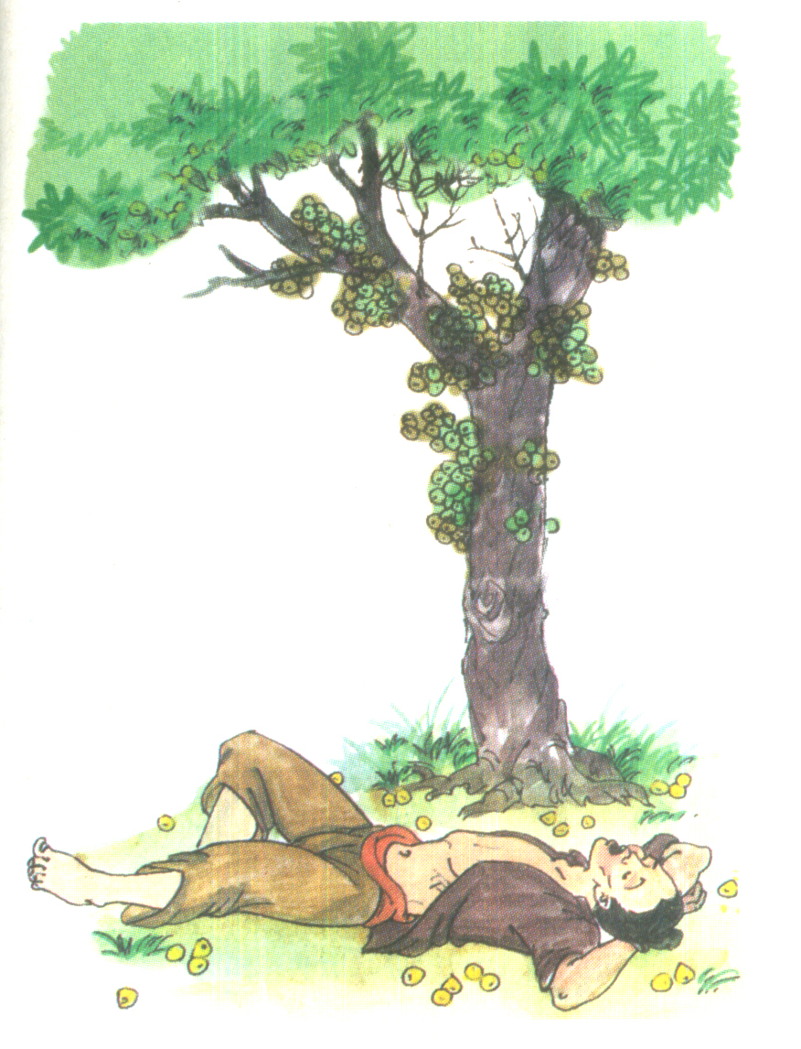
.
Bàn tay ta làm nên tất cả
Có sức người, sỏi đá cũng thành cơm
(Hoàng Trung Thông)
«Há miệng chờ sung»
(Thành ngữ)

Slide 18
DẶN DÒ
Bài cũ:
- Học bài theo nội dung bài học
- Làm hoàn thành: - các bài tập 1, 2 trang 50 SGK
- Lựa chọn trong các bài 3,4,6,7 và bài đọc thêm Sách thực hành
- Sưu tầm những câu ca dao, tục ngữ nói về lao động
Bài mới:
Chuẩn bị bài 15: Vi phạm pháp luật và trách nhiệm pháp lí của công dân

